Slide 1
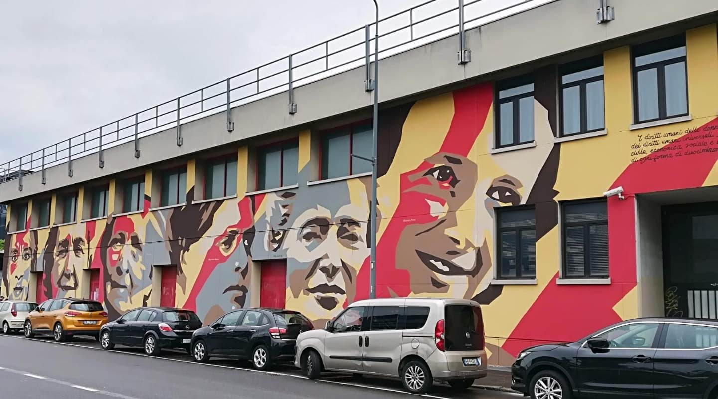
I.I.S. PIER PAOLO PASOLINI Il murale dedicato alle donne che hanno fatto grande il Novecento

Slide 2
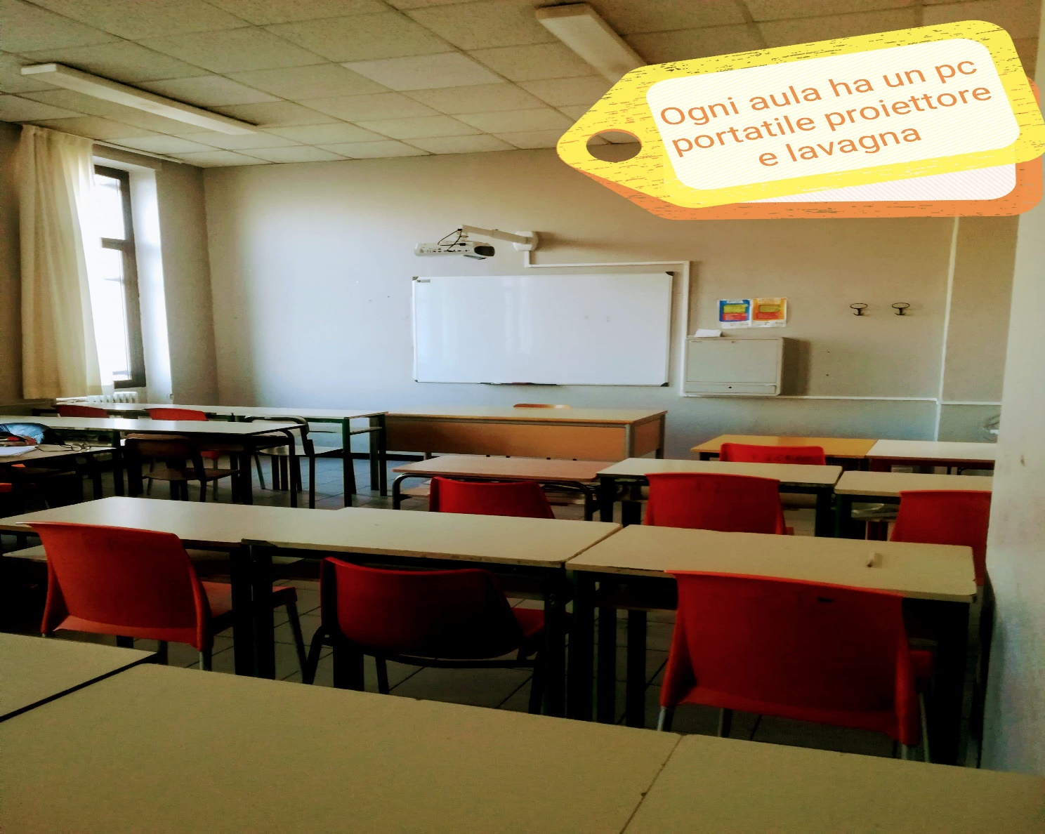
Tutte le nostre aule sono dotate di PC, proiettore, lavagna bianca, connessione ad Internet

Slide 3
AULA MAGNA AULA VIDEO piano terra primo piano

Slide 4
Uno dei 2 Laboratori Linguistici
Parcheggio bici coperto

Slide 5
LA BIBLIOTECA

Slide 6
UNO DEI 3
LABORATORI INFORMATICI
del piano terra

Slide 7
IL GIARDINO INTERNO

Slide 8
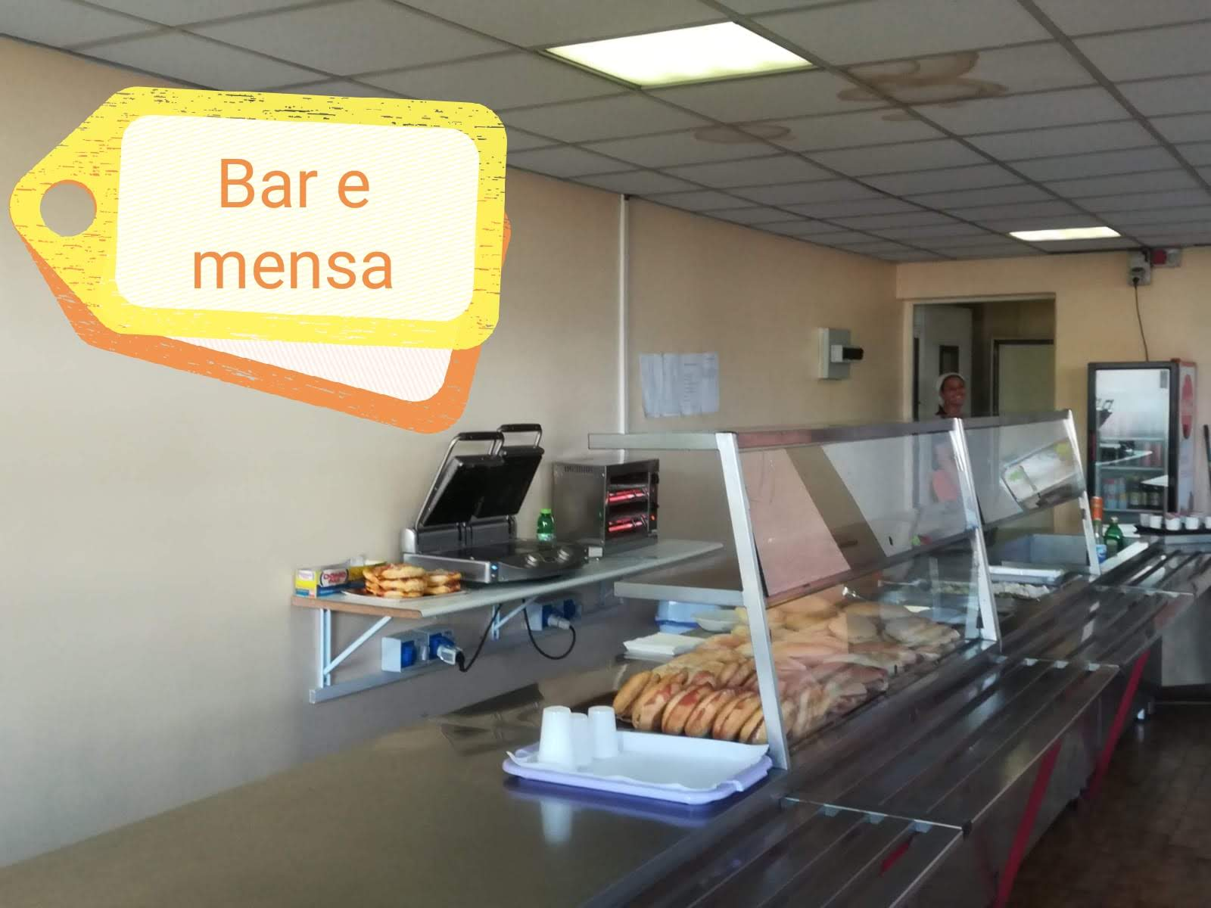
IL BAR MENSA

